Slide 1
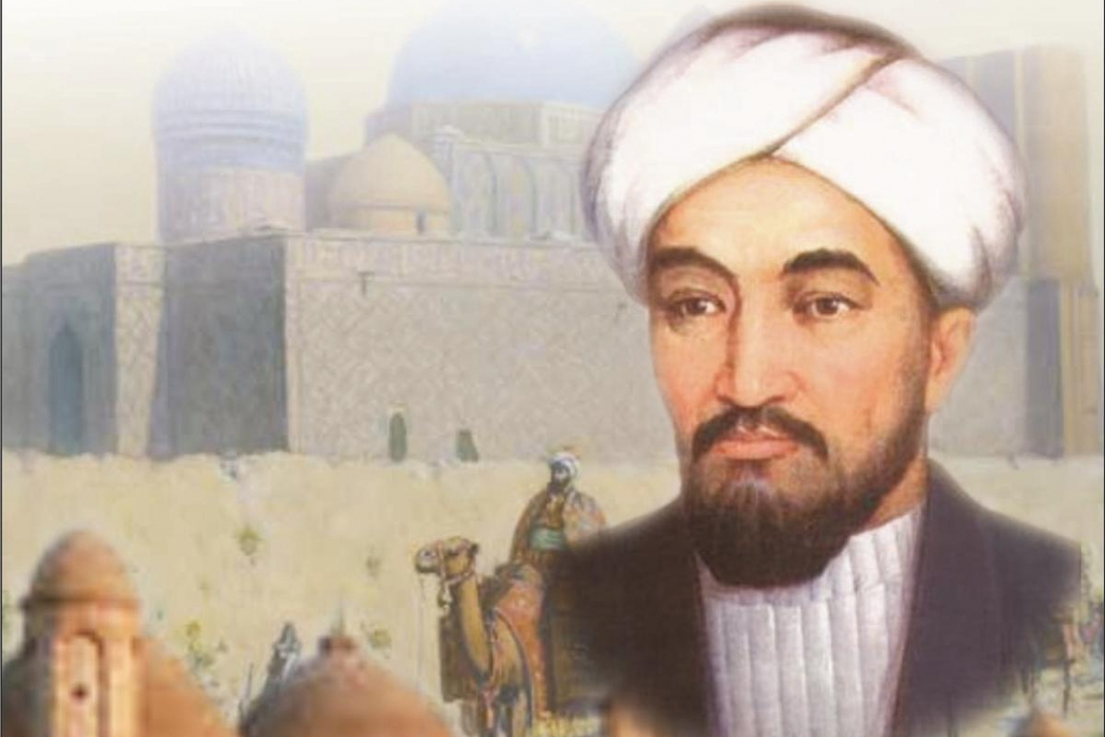
Благородные поступки Аль Фараби
Подготовила
Библиотекарь СШ №5
Суфтина Т.А.

Slide 13
Человек стал человеком
благодаря разуму.

Slide 14
Абу Насыр Аль-Фараби (870-950)
В мире самое легкое поучать других, самое трудное –понять себя

Slide 15
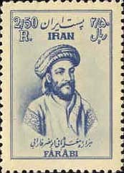

Slide 16
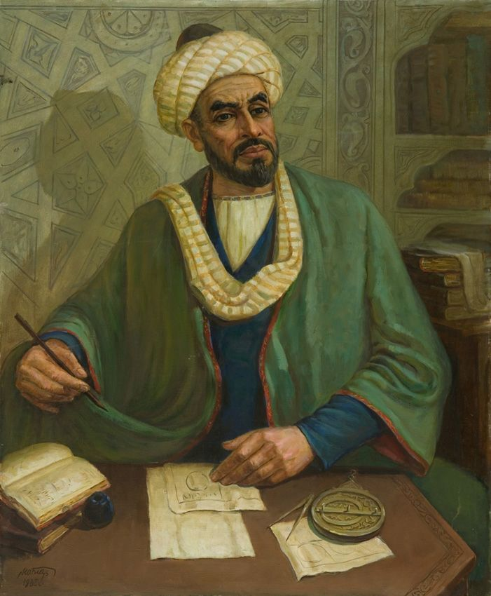

Slide 19
